Slide 1

LOTO de la MJO
Samedi 14 Février 2015
Au profit du projet jeunes
De solidarité internationale à MADAGASCAR

Slide 2








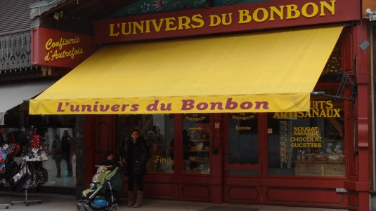

Nos partenaires

Slide 3





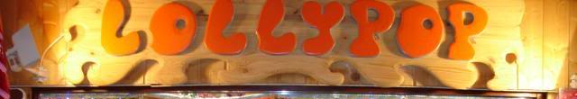


Nos partenaires

Slide 4


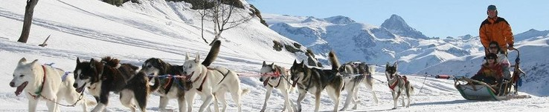

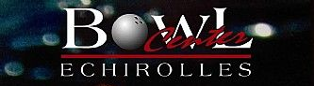




Nos partenaires
Association second souffle
Emotions Fleurs

Slide 5

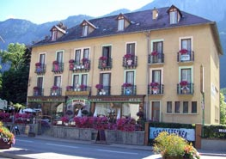
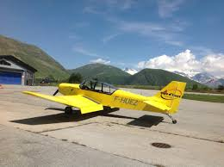
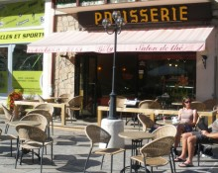

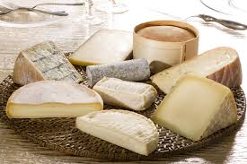

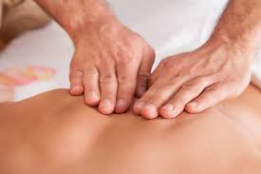
Nos partenaires
Marion Girard les délices du bien être
Aéroclub de l’Alpe d’Huez
Hôtel l’Oberland
Les gourmandises de l’Oisans
La fromagerie Alpe d’Huez
Cabinet d’osthéopathie Le Quang

Slide 6
MERCI A TOUS !!!!

